Slide 1
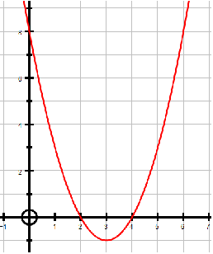
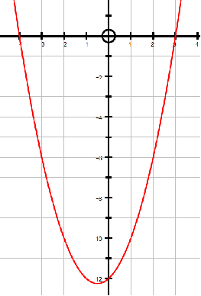
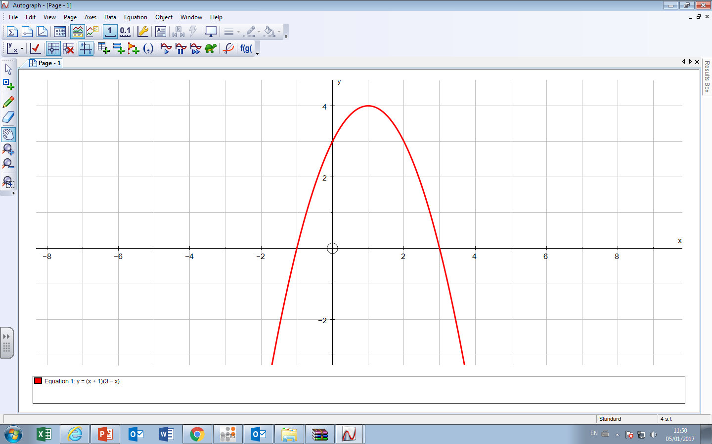
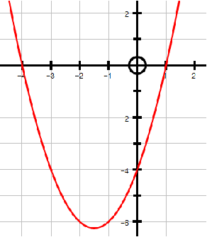
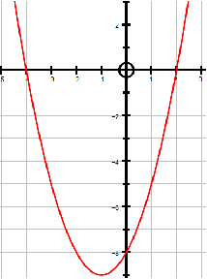
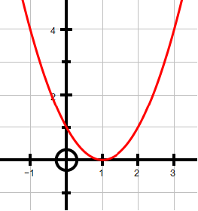
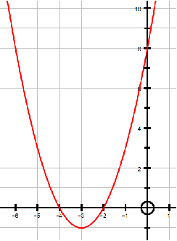
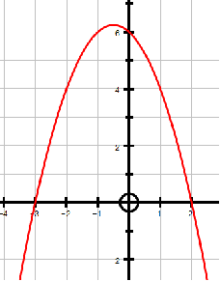
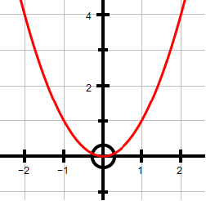
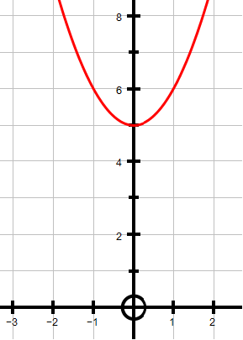
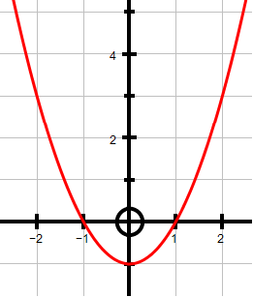
A
F
H
J
B
D
E
G
I
C
K

Slide 2
Match the graphs with the equations
y = x² + 3x – 4
y = x² – 6x + 8
y = x² + x – 12
y = x²
y = x² – 2x + 1
y = x² + 6x + 8
y = x² – 1
y = x² + 2x - 8
y = –x² + 2x + 3
y = –x² – x + 6
y = x² + 5

Slide 3
ANSWERS

Slide 4
A
F
H
J
y = x² – 6x + 8
y = –x² + 2x + 3
y = x² + 3x – 4
y = x² + 2x - 8
y = x² + x – 12
B
D
y = x² – 2x + 1
E
G
y = x² + 6x + 8
y = –x² – x + 6
y = x²
I
C
y = x² – 1
y = x² + 5
K

